Slide 1
İSİF108 HADİS İLİMLERİ VE USULÜ-II III. Hafta
Metnin Kaynağına ve Tarik Sayısına Göre Hadisler

Slide 2
DERS İZLENCESİ
Senedin ittisâli açısından Hadis Çeşitleri
Metnin Kaynağına Göre Hadis Çeşitleri
Tarik Sayısına Göre Hadis Çeşitleri

Slide 3
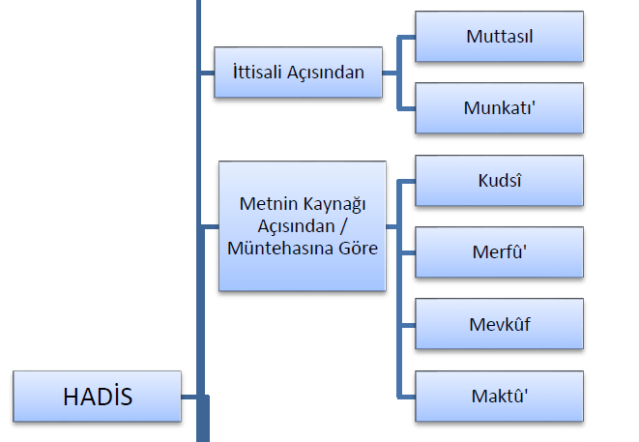

Slide 4
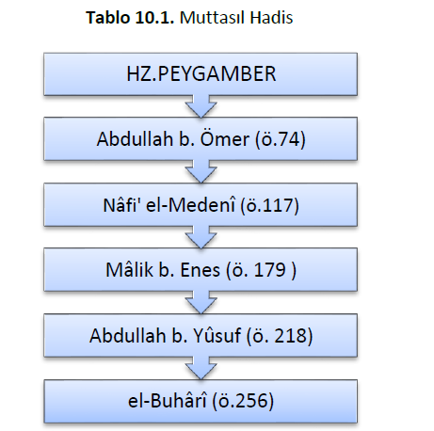
İTTİSALİ AÇISINDAN HADİS VE ÇEŞİTLERİ
Seneddeki her ravinin hocasından muteber öğrenme yollarını takip ederek nakilde bulunduğu ve ravilerin arasında zaman ve mekân olarak bir kesintinin olmadığı hadise muttasıl hadis denir. Muttasıl bitişik demektir.

Slide 5
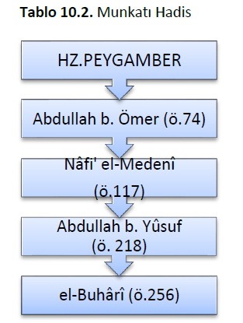
İTTİSALİ AÇISINDAN HADİS VE ÇEŞİTLERİ
Senedi muttasıl olmayan hadise ise munkatı hadis denir. Yani ravileri arasında zaman ve mekân itibarıyla bir kopukluk bulunan hadis demektir. Munkatı kopuk demektir. Yandaki örnekte Abdullah b. Yusuf ile Nâfi arasında kopukluk mevcuttur.

Slide 6
METNİN KAYNAĞI AÇISINDAN HADİS ÇEŞİTLERİ
Hadis denilince ilk olarak akla gelen Hz. Peygamber’in söz, fiil ve takrirleridir. Ancak Hz. Peygamber bazı ifadelerinde ayet olmadığı hâlde Allah Teâla’dan nakillerde bulunmuş, aktardığı bilgilerin kaynağının bizzat Allah olduğunu ifade etmiştir. Öte taraftan Hz. Peygamber’in etrafında bulunan ve bildiklerini bizzat Onun talimi neticesinde öğrenen sahabe neslinden nakledilen bilgiler de bazı hadisçiler tarafından diğer kişilerden nakledilen bilgilerden farklı bir konumda değerlendirilmiştir. Zira sahabenin büyük çoğunluğu hadis aktardıkları bilgileri, yanlış yapma korkusuyla Hz. Peygamber’e nispet etmekten çekinmişlerdir. Bu durum tâbiîn âlimleri için de söz konusudur.

Slide 7
METNİN KAYNAĞI AÇISINDAN HADİS ÇEŞİTLERİ
Hadis metni Allah Teâla’ya izafe edilmişse kudsîقدسي Hz. Peygamber’e izâfe edilmişse merfû مرفوع bir sahabeye izâfe edilmişse mevkuf موقوف bir tâbiî veya daha sonraki nesilden birine izafe edilmişse maktû’ مقطوع adını almıştır.

Slide 8
KUDSÎ HADİS
Kur’an ayeti olmadığı hâlde Hz. Peygamber tarafından Allah Teâla’ya izafe edilen bilgilere kudsî hadis denir. Kudsî hadislere İlahi veya Rabbânî hadisler de denilmektedir. Bu tür hadisler genel olarak Allah Teâlâ’nın yüceliği, kudreti, merhameti lütfu gibi sıfatlarından bahsetmektedir. Kudsî hadislerin sayısı diğer hadis türlerine oranla fazla değildir. Bir hadisin kudsî hadis olduğu rivayet metnindeki bazı ifadelerden anlaşılabilmektedir.

Slide 9
KUDSÎ HADİS

Slide 10
MERFÛ’ HADİS
Merfû’ الموفوع ifadesi sözlükte yükseltimiş, kaldırılmış şey demektir. Bir hadis terimi olarak merfû’ ise Hz. Peygamber’e (s.a.s.) isnad edilen söz, fiil ve takrirlere verilen isimdir. Bu hadislerin merfû diye isimlendirilmesini sebebi senedin sahabede kalmayıp Hz. Peygamber’e (s.a.s.) yükseltilmesinden dolayıdır. Hadis denilince aslında ilk olarak akla gelen bu tür hadislerdir.

Slide 11
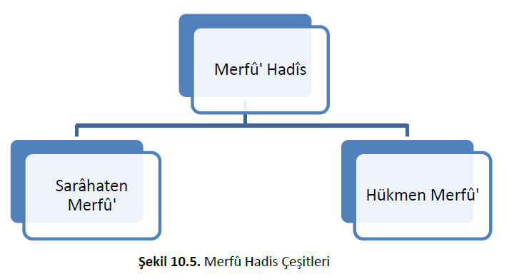
MERFÛ’ HADİSİN ÇEŞİTLERİ
Sarâhaten Merfû’ hadis Hz. Peygamber’e (s.a.s.) açık bir şekilde isnad edilen hadistir. Yani ilgili hadisin Hz. Peygamber’in (s.a.s.) söz, fiil veya takriri olduğu metne bakıldığında net bir şekilde anlaşılmaktadır.

Slide 12
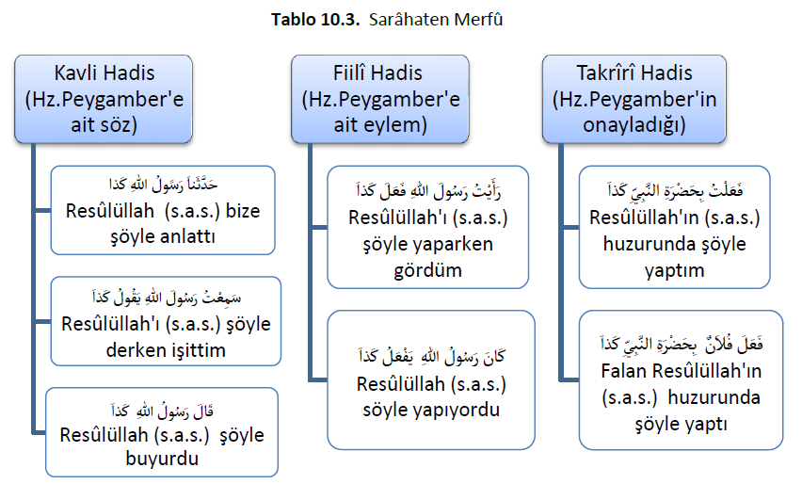
ZAYIF HADİS VE ÇEŞİTLERİ

Slide 13
Sarâhaten Merfû’ hadis örneği

Slide 14
HÜKMEN MERFÛ’ HADİS
Hükmen merfû’ hadis ise; hadis metnine ilk bakışta sahabeye aitmiş gibi zannedilen ancak aktarılan bilgilere bakıldığında bu hadisin Hz. Peygamber’e ait olması gerektiğine hükmedilen hadistir. Bir hadisin hükmen merfû’ olabilmesi için birtakım şartları taşıması gerekmektedir:
Hadisin gayb alanına ait bir bilgi içermesi. Örneğin hadis, yaratılışın başlangıcı, geçmiş peygamberler, kıyamet ahvali gibi konulardan bahsetmeli.
Hadisin içtihada dayalı olmayan dinî bir meseleye dair bilgi içermesi. Örneğin yapılması hâlinde sevap veya yapılmaması hâlinde azaba sebep olacak konulardan olması.
Hadisi nakleden sahabenin ehli kitaba ait bilgiler rivayet eden bir sahabi olmaması. Zira bu durumda ilgili bilgiyi oralardan almış olma ihtimali vardır.

Slide 15
MEVKÛF HADİS
Mevkûf hadis sahabeye ait söz, fiil ve takrirlere verilen isimdir. Mevkûf hadiste sened, sahabede durdurulmuş / vakf edilmiş, Hz. Peygamber’e yükseltilmemiş /ref’ edilmemiştir. Mevkûf hadisler dinî meseleleri anlamadaki önemine binaen ilk hadis kaynaklarından itibaren merfû hadislerle birlikte derlenmiştir. Hadis kitapları içinde mevkûf rivayetlerin en çok yer aldığı eserler musannef tarzı eserlerdir.

Slide 16
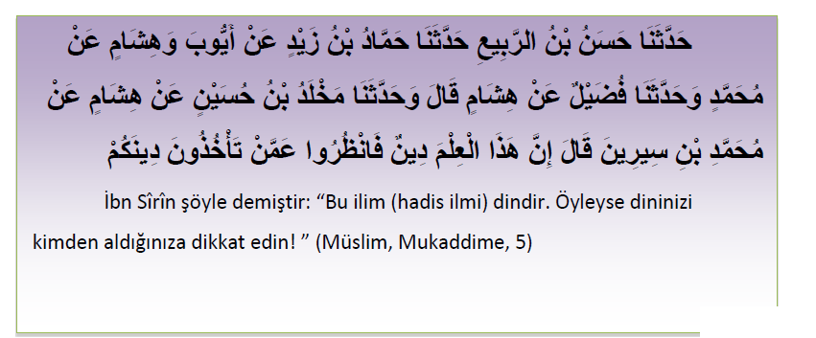
MAKTÛ’ HADİS
Maktû’ hadis tâbiîne isnad edilen söz, fiil ve takrirlere verilen isimdir.

Slide 17
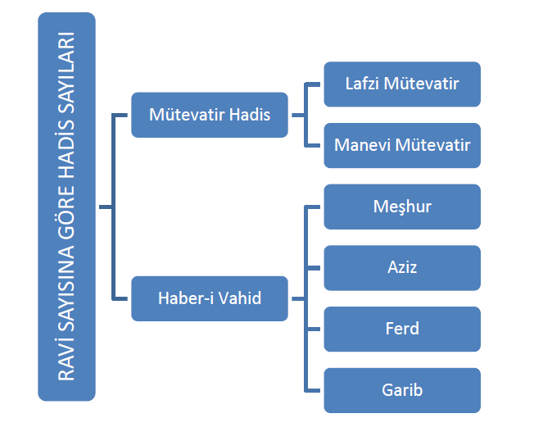

Slide 18
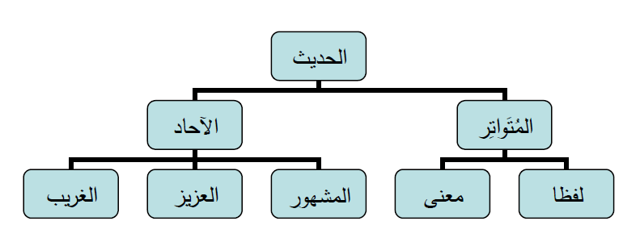

Slide 19
TARİK SAYISINA GÖRE HADİS ÇEŞİTLERİ
Bir hadisi rivayet eden ravi sayısının (hadisin tarik sayısının) artması o hadisin sıhhatine yönelik güveni pekiştirir. Bu nedenle muhaddisler hadislerin farklı tariklerini toplamaya çok önem vermişlerdir. Zira ravi sayısı ne kadar çoğalırsa hadisin sahihlik yönü o derece kuvvetlenip pekişir. Hadisçiler bu çerçevede hadisleri iki genel başlık altında toplamışlardır: Mütevâtir hadis ve haber-i vâhid olan hadis.

Slide 20
MÜTEVÂTİR HADİS
Mütevâtir kelimesi tevatür kökünden türemiş ism-i faildir. Tevatür, art arda gelmek, peşpeşe olmak anlamındadır. Istılahi olarak “yalan üzere birleşmeleri âdeten mümkün görülmeyen bir topluluğun, senedin başından sonuna kadar yine kendileri gibi olan bir topluluktan alıp rivayet ettikleri hadis’e mütevâtir denmektedir. Mütevâtir hadis şekli itibarıyla ikiye ayrılmaktadır: Lafzi mütevatir ve manevi mütevatir.

Slide 21
LAFZÎ MÜTEVÂTİR HADİS
Bir hadisin lafzi mütevâtir sayılması için baştan sonra aynı lafızlarla ve aynı tertipte gelmesi şart değildir. Birkaç kelime farklılığı onu lafzi mütevâtir saymamıza engel değildir. Zira hadis sonuçta aynı hadistir.

Slide 22
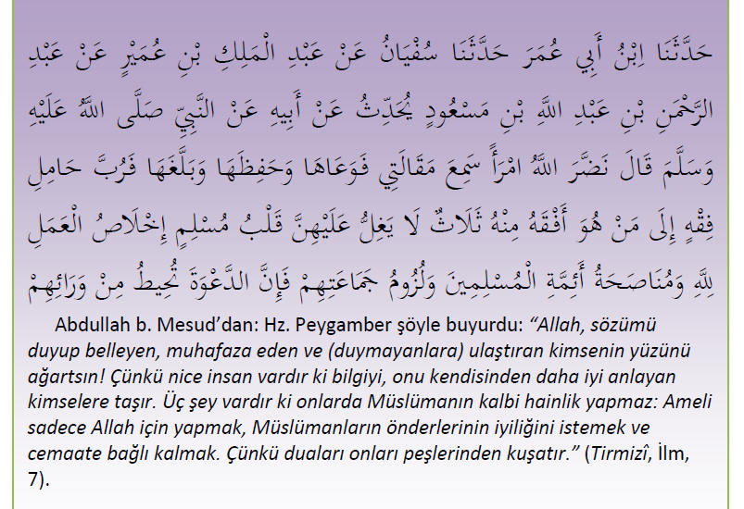
LAFZÎ MÜTEVÂTİR ÖRNEĞİ

Slide 23
MANEVİ MÜTEVÂTİR
Yüz kadar farklı meseleleri içeren hadiste Hz. Peygamber’in dua ederken ellerini kaldırdığı nakledilmektedir. Bu da duada ellerin kaldırılmasının mütevatir haber yani kesin bilgi olduğunu ortaya koymaktadır. Mestlere meshedilmesi da farklı rivayetlerde çok sayıda sahabi tarafından rivayet edilmiş ve bunun caiz olduğu bu şekilde kesinleşmiştir. Bu iki örneğe bakarak manevi mütevâtir hadislerin sayısının çok fazla olduğu sonucunu çıkarabiliriz. Örneğin beş vakit namaz ile rekat sayıları, oruç, zekat, hac gibi Müslümanların Hz. Peygamber Dönemi’nden itibaren birbirlerine aktardıkları ibadetler hep manevi mütevâtir derecesindedir.

Slide 24
HABER-İ VÂHİD
Mütevatir olmayan hadislere haber-i vâhid denilir. Âhâd haberler ilm-i nazarî ifade ederler, verdikleri bilgi zannîdir, kesinlik arz etmez. Zannî tabiri, olumsuz bir intiba uyandırmamalıdır. %90 sahih olan bir haber de, zannî olarak nitelenir, zira %100 kesin değildir. Ancak bu durum, bu haberin çok yüksek bir sıhhat derecesi taşıdığı gerçeğini değiştirmez. Hadislerin neredeyse tamamı haber-i vâhid şeklindedir.
İnsanda, gerek sened ve gerekse metin açısından bazı araştırmalar yaptıktan sonra o hadisin Hz. Peygamber’e kadar ulaştığı veya ulaşmadığı hususunda bir kanaat oluşur.

Slide 25
HABER-İ VÂHİDİN ÇEŞİTLERİ
Tevatür şartlarını taşımayan ve her nesilde ravi sayısı en az üç olan hadise meşhur hadis denir.
Her tabakada en az iki ravi tarafından rivayet edilen hadise aziz hadis denir.
Senedin bir veya daha fazla halkasında bir râvînin olduğu hadise garip hadis denir.

Slide 26
HABER-İ VÂHİDİN HÜKMÜ
Ahkam konularında haber-i vâhid hüccettir.
İtikâdî konularda ise aslî konular ancak mütevatir haberle sabit olur. Böyle bir haberi reddeden dinden çıkmış olur. Ancak bu durum, haber-i vâhidden istifade edilmez manasına gelmez. Haber-i vâhid ile tek başına yeni bir itikâdî esas bina edilemez ise de aslî olmayan itikâdî konularda sahih hadisten istifade edilir, böyle bir hadisi makul bir gerekçeye dayanmadan reddeden kişi dinden çıkmasa da günahkar olmuş olur.

Slide 27
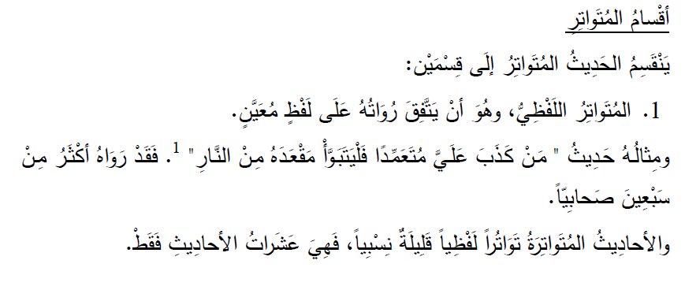
Şeref Kudat’ın kitabından s. 116-7

Slide 29
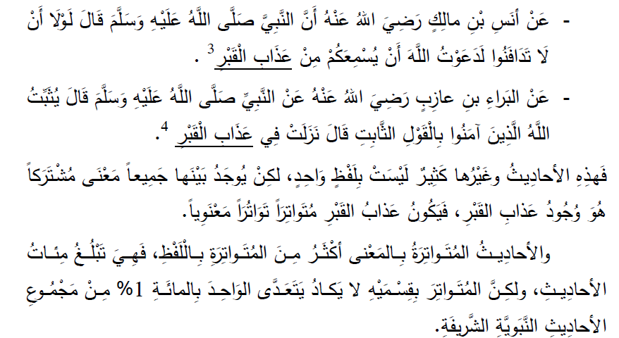

Slide 30
Bu sunumun hazırlanmasında Atatürk Üniversitesi Açıköğretim Fakültesi yayınlarından Hadis Tarihi ve Usulü kitabından ve Şeref Kudat’ın arapça Hadis İlimleri ve Usulü kitabından istifade edilmiştir.

